Slide 1

ANALYSE DES RISQUES DE LA CYBERSECURITE
DOMOE SIFOUA ELSA
DOGAC BURAK
EONE ABINA GILBERT
ESSOMBA ESSOMBA KEVIN EMMANUEL

Slide 2
Sommaire :
CONTEXTE ET OBJECTIFS
PRESENTATION DE L’ENVIRONNEMENT DE TRAVAIL
PRESENTATION DE LA SOLUTION PROPOSEE
TEST DE LA SOLUTION

Slide 3

CONTEXTE ET OBJECTIFS

Slide 4
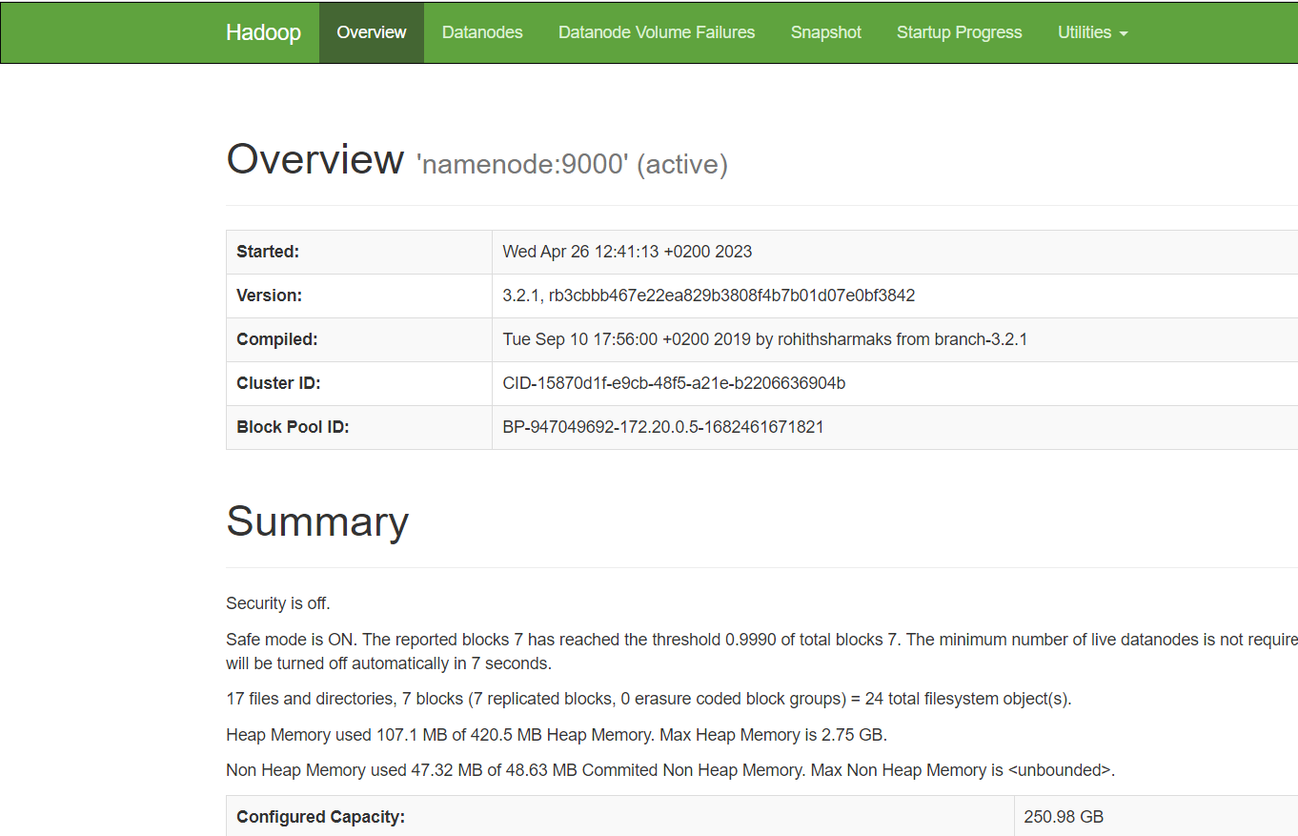
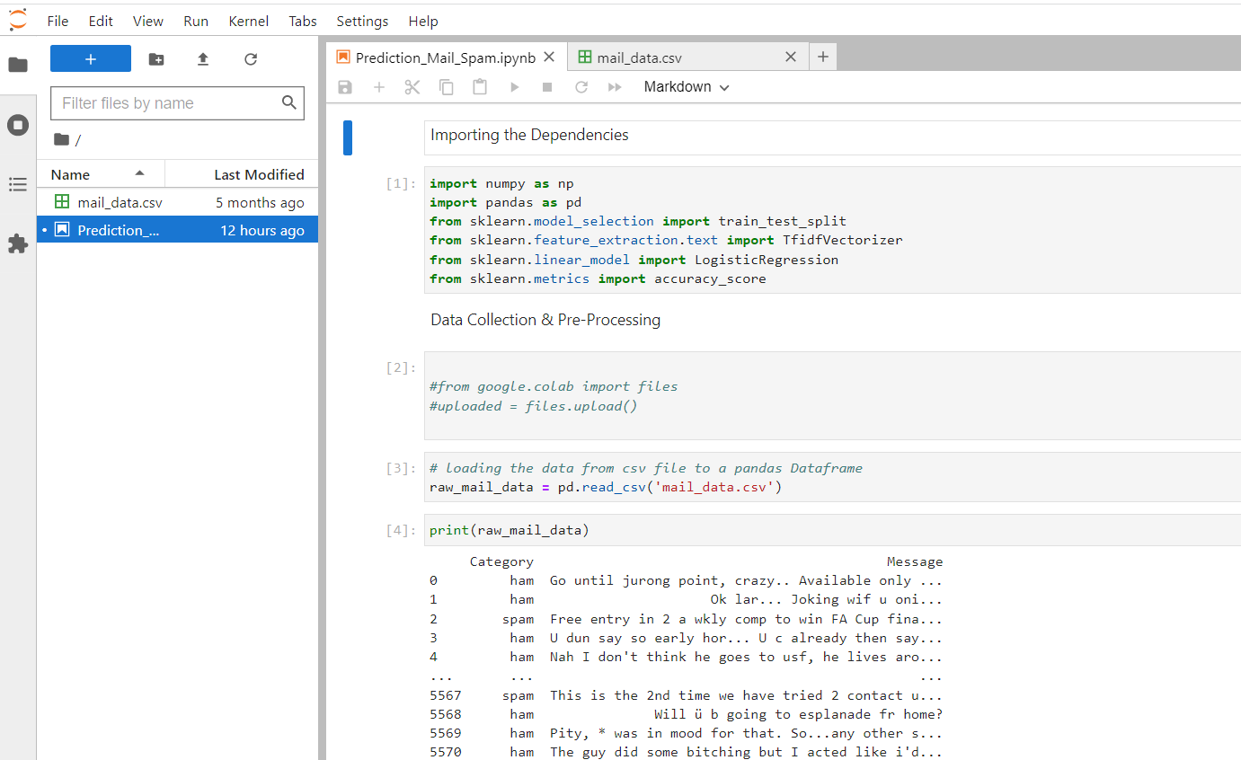
PRESENTATION DE L’ENVIRONNEMENT DE TRAVAIL
HADOOP HDFS
JUPITER

Slide 5

PREDICTION DES SITE DE PHISHING
Nom de domaine
Modèle de prédiction mail de phishing

Slide 6
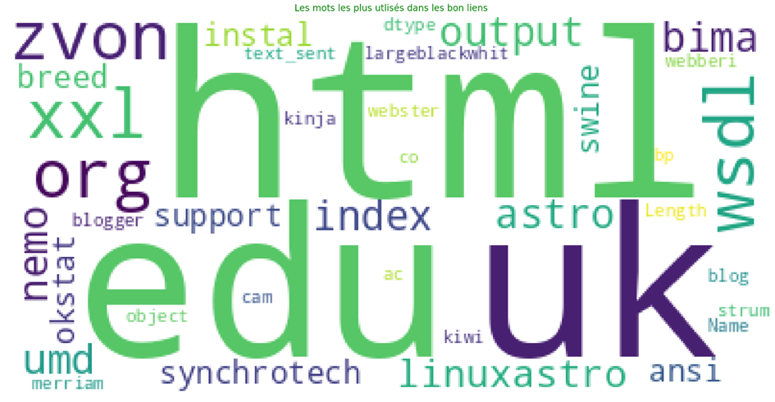
Mots les plus utilisés pour les sites légitimes

Slide 7

PREDICTION DE SPAM
Contenu du message
Catégorisation des mails

Slide 8
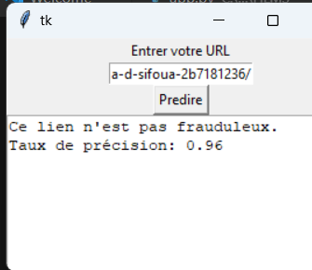
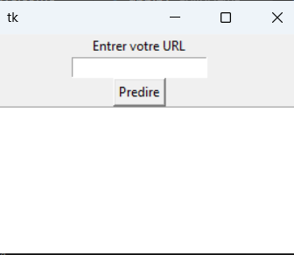
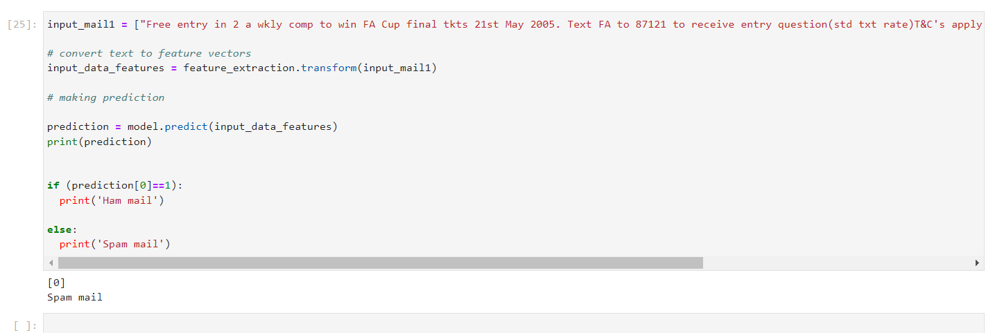
TEST DE LA SOLUTION

Slide 9
Merci de votre attention

